Slide 1
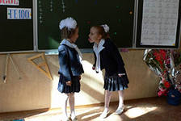
Возможны ли споры без ссоры?

Slide 2
Что такое дебаты?
Слово «дебаты» произошло от французского debattre – спорить.
Дебаты – это обмен мнениями между участниками спора.

Slide 3
Чтобы дебаты состоялись необходимо соблюдать несколько правил
Правило № 1
Для проведения дебатов заранее должно быть выбрано время и место.
Правило № 2
В соре необходимо использовать доводы, которые подтверждают твою точку зрения.
Правило № 3
Участники дебатов должны уважительно относиться друг к другу.

Slide 4
Чем дебаты лучше ссоры?
ССОРА
НАРУШЕНИЕ ПРАВИЛ!
Конфликт начался неожиданно, когда
вся семья была в магазине.
2. Требуя купить игрушку, ребёнок устроил
истерику: кричал, плакал, не слушал
своих родителей.
3. Родители обещали наказать ребёнка
за недопустимое поведение
РЕЗУЛЬТАТ:
Ребёнок остался без желанной игрушки.
Мама и папа расстроены из-за капризов
и непослушания своего ребёнка.

Slide 5
Чем дебаты лучше ссоры?
ДЕБАТЫ
СОБЛЮДЕНИЕ ПРАВИЛ!
Ребёнок заранее пригласил папу и маму за стол переговоров.
Он аргументировал (использовал доводы)своё желание получить игрушку: «Я получил хорошие отметки и помог маме по дому».
Родители уважительно отнеслись к доводам ребёнка, похвалили его и обещали купить игрушку при возможности.
РЕЗУЛЬТАТ:
Ребёнок получил игрушку, которую очень
хотел.
Родители рады, что у них послушный и
ответственный ребёнок.

Slide 6
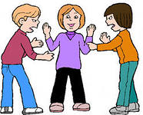
Проверь себя
Что означает debattre ?
кричать
- спорить
- конфликт

Slide 7
Какие ситуации являются дебатами?
Играя в футбол, один мальчик нарушил правила. За это команда выгнала его с поля.
Саша попросил поделиться сестрёнку с ним конфетой, предложив взамен покататься на велосипеде. Даша согласилась.
Катя без спросу взяла куколку у подруги. Узнав об этом, Маша пригласила Катю и объяснила, что кукла – подарок, который ей очень дорог. Катя вернула куколку.
Витя дёрнул за косичку Таню. Девочка обиделась на него и заплакала.

Slide 8
Чем дебаты лучше ссоры?
Дебаты Ссора
Уважительное отношение
Сопровождается руганью
Мирный путь решения вопроса
Использование аргументов
Результат: обида, злость

Slide 9
Прочитай стих и скажи, что нужно сделать волку, чтобы без ссоры получить дольку?
Мы делили апельсин.
Много нас, а он - один.
Эта долька – для ежа!
Эта долька –для чижа!
Эта долька- для бобра!
А для волка – кожура!
Обидеться на всех и остаться с кожурой.
Пригласить зверей к себе в гости, чтобы поровну поделить апельсин.
Отобрать апельсин и ни с кем не делиться.
Объяснить ежу, чижу и бобру, что кожура не съедобная.

Slide 10
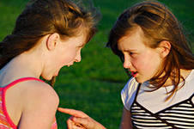
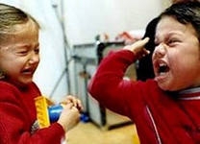
Какие правила нарушены?
Нет, моё платье самое красивое и точка!
Это за то, что ты забрала мою игрушку!

Slide 11
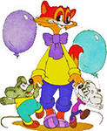
РЕБЯТА, ДАВАЙТЕ ЖИТЬ ДРУЖНО!

